Slide 1
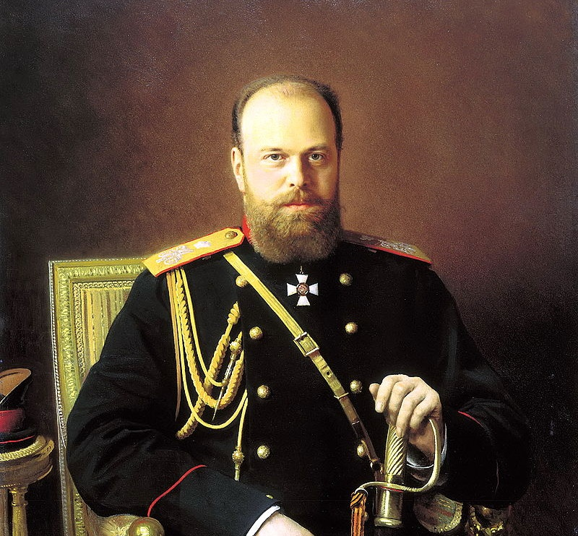
Александр III. Особенности внутренней политики

Slide 5
Вопросы занятия
1
Начало правления Александра III.
2
Укрепление государственной власти.
3
Политика в области просвещения и цензуры.
4
Рабочее законодательство.

Slide 6
2 марта 1881 года на российский престол вступил Александр III.

Slide 7
На начальном этапе внутреннюю политику нового императора определяло потрясение, вызванное убийством Александра II.

Slide 8
Начало правления Александра III
Л. Тихомиров передал императору послание
с требованием созвать Учредительное собрание
Общую панику подогревали действия народовольцев
Если это не будет сделано, Тихомиров обещал,
что «Народная воля» продолжит террор
Александр III не пошёл
ни на какие соглашения

Slide 9
Начало правления Александра III
1
2
3
В апреле 1881 года
был издан манифест
«О незыблемости самодержавия»
Своей главной задачей император видел укрепление самодержавной власти
Лорис-Меликов подал
в отставку сразу после выхода манифеста

Slide 10
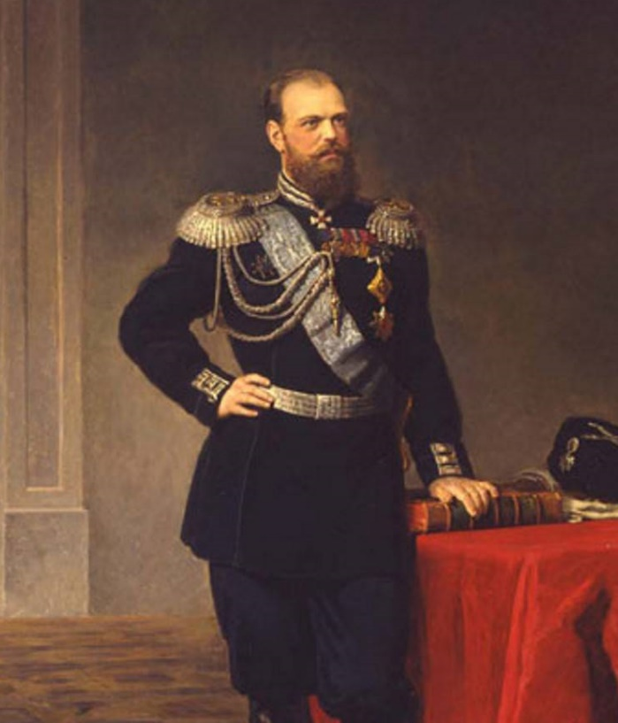
Александр III отличался настойчивостью и последовательностью своих действий.
Он верил, что самодержавие – единственно возможная в России
форма власти.

Slide 11
Александр III
видел свою опору
в поместном дворянстве.

Slide 12
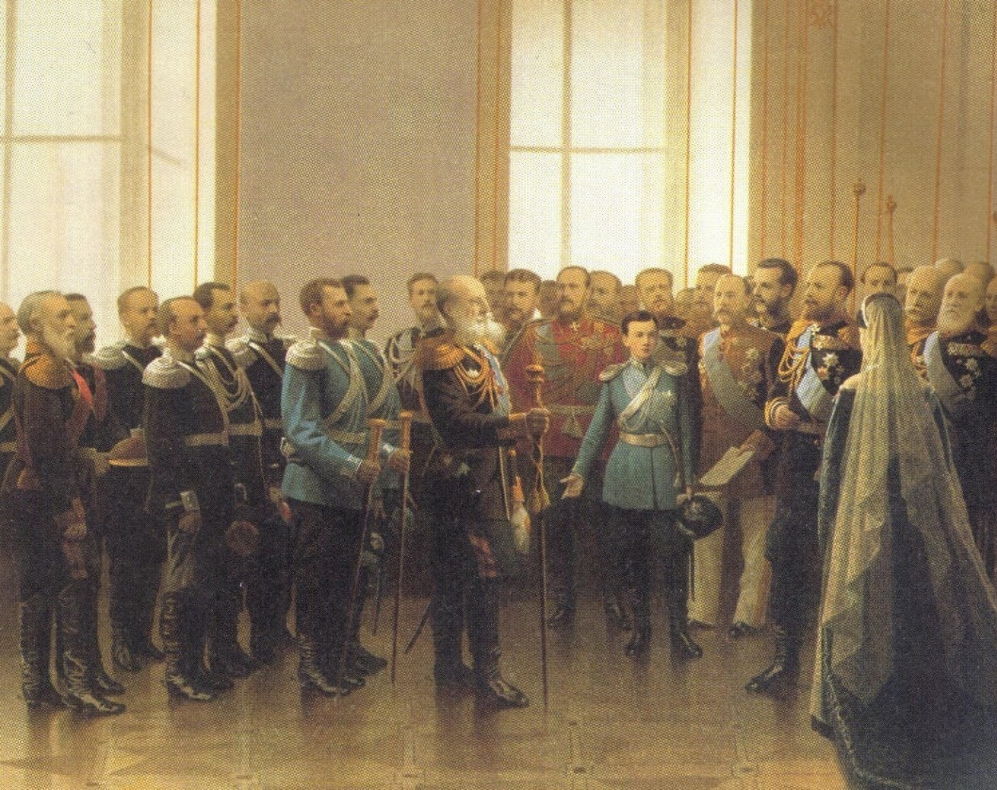
Александр III
Император хотел нормализовать положение
в стране посредством укрепления государственной власти и позиций дворянства.

Slide 13
Внутренняя политика Александра III
Крестьянская реформа
1861 года ослабила помещиков
Александр III решил бороться с последствиями либеральных реформ отца
После Земской и Судебной реформ уменьшилась власть чиновников

Slide 14
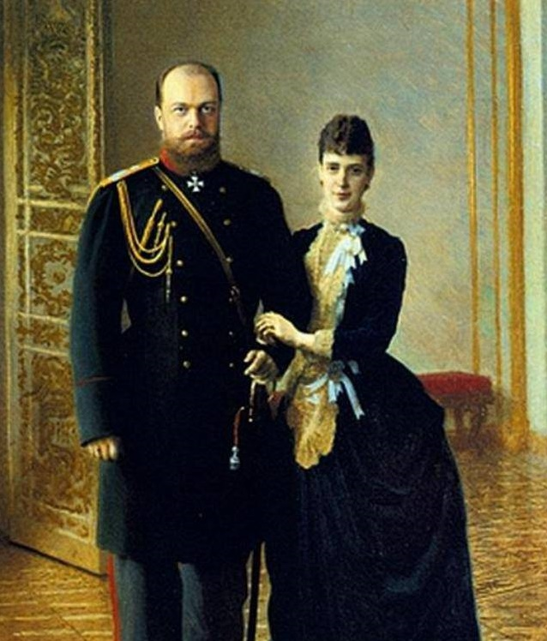
При Александре III были предприняты консервативные меры, которые практически перечеркнули реформы 1860–1870-х годов.
Политику Александра III называют контрреформами.

Slide 15
Дмитрий Андреевич Толстой
Законы, появившиеся при участии Толстого, были направлены на расширение влияния чиновников и возвышение дворянства.

Slide 16
Константин Петрович Победоносцев

Slide 17
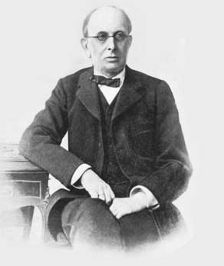
Победоносцев выступал за усиление религиозных начал в школах
и воспитание преданных императору людей.
Он активно боролся со сторонниками демократических преобразований.

Slide 18
Михаил Катков

Slide 19
Внутренняя политика Александра III
1
2
3
В августе 1881 года было утверждено «Положение
о мерах к охранению государственного порядка и общественного спокойствия»
Теперь правительство могло ввести чрезвычайное положение
в любой из губерний
Это позволяло расширить полномочия губернаторов и градоначальников

Slide 20
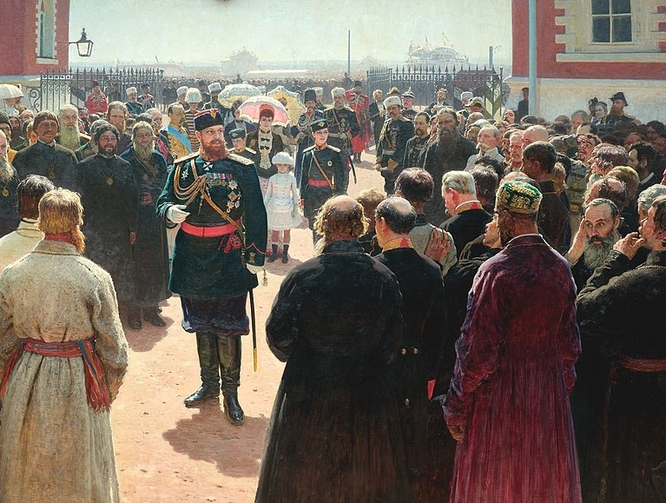
Постановления
при чрезвычайном положении
Разрешали местной администрации штрафовать или подвергать трёхмесячному аресту любого, кого посчитают нужным.

Slide 21
Меры при чрезвычайном положении
Запрет народных собраний
Права
местной власти
Приостановка работы земств
Закрытие торговых заведений

Slide 22
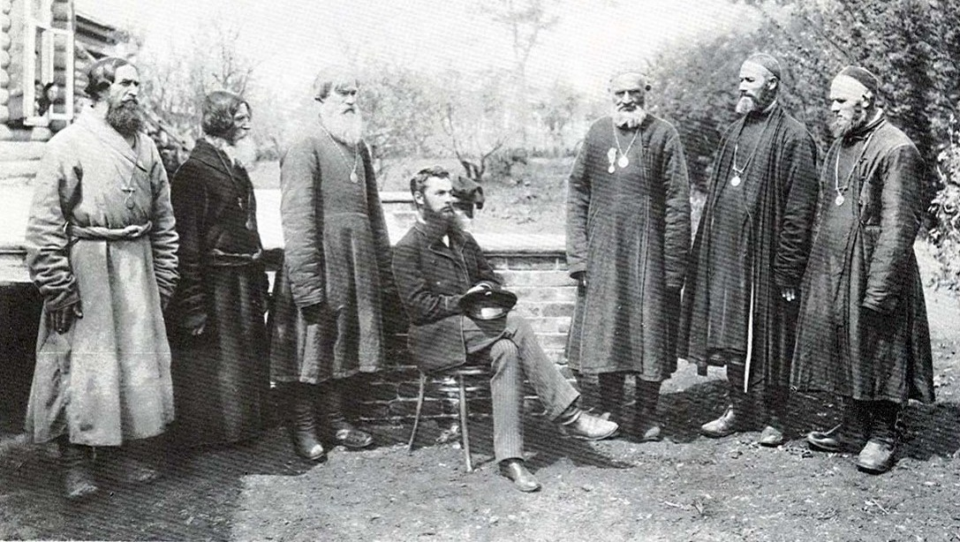
«Положение о мерах к охранению государственного порядка
и общественного спокойствия» вводилось
на 1,5 года, однако возобновить его действие
не составляло труда.

Slide 23
Земская контрреформа
Происходило укрепление позиций помещиков
Была проведена Земская контрреформа
В 1889 году во главе земских участков поставили земских начальников
Их из числа помещиков назначал лично министр внутренних дел

Slide 24
Земская контрреформа
Следил за порядком
Собирал подати
Земский
начальник
Обеспечивал исполнение воинской повинности
Мог штрафовать и подвергать аресту крестьян

Slide 25
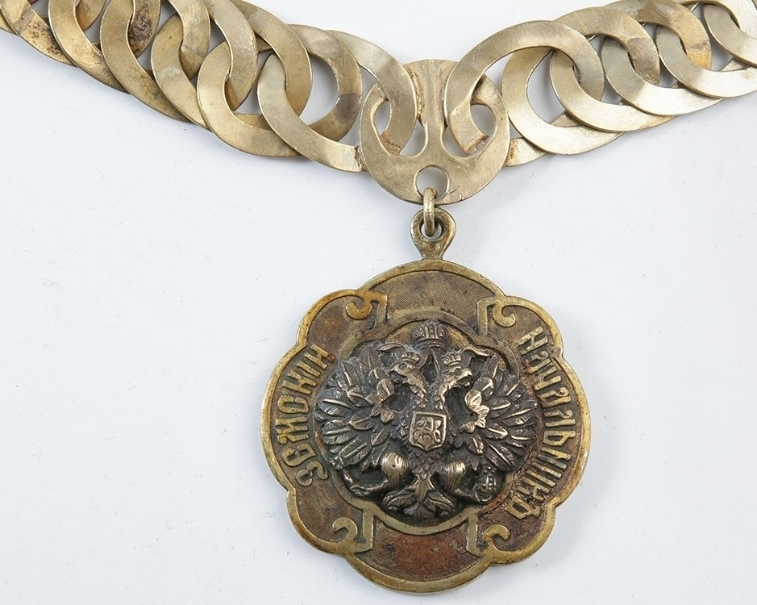
Земская контрреформа
Было ликвидировано одно из важных последствий Крестьянской реформы –
потеря помещиками власти над крестьянами.

Slide 26
Внутренняя политика Александра III
1
2
3
В 1890 году провели Земскую реформу
Её целью было подчинение дворянам земского самоуправления
Изменили систему
выборов

Slide 27
Земская реформа
Имущественный ценз для землевладельческой курии снизили в 2 раза
Помещики получили численное превосходство
в земствах
Для городской курии имущественный ценз увеличили

Slide 28
Крестьяне вовсе потеряли право выбора. Теперь решение по кандидатам принимал губернатор.

Slide 29
Внутренняя политика Александра III
1
2
3
Помогая поместному дворянству, правительство оказалось в сложной ситуации
Помещики, которые смогли модернизировать своё хозяйство, проникались либеральными идеями
Эти помещики высказывались против императора

Slide 30
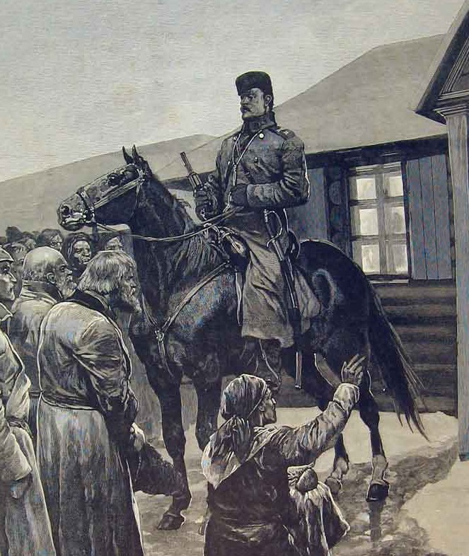
Власть поддерживали помещики, которые вели хозяйство старыми методами.
Они не выдерживали конкуренции
с передовыми хозяйствами и теряли
своё положение на местах.

Slide 31
Правительство оказывало помещикам материальную поддержку.
В 1885 году учредили Дворянский банк.

Slide 32
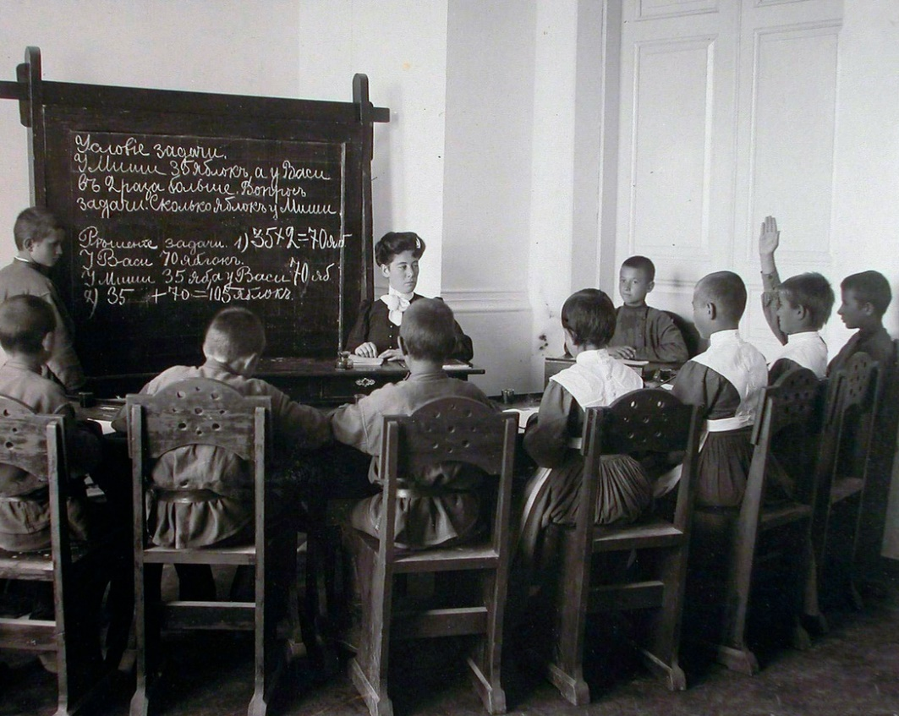
Образование
В сфере образования главной задачей было сделать его недоступным для простых людей и установить над ним жёсткий контроль.

Slide 33
Университетский устав 1884 года
1
Ликвидировалась университетская автономия.
2
Должности ректора, деканов и профессоров перестали быть выборными.
3
Полновластным хозяином университета становился попечитель учебного округа.
4
Под запретом оказались любые студенческие объединения.

Slide 34
В 1886 году закрыли Высшие женские курсы.

Slide 35
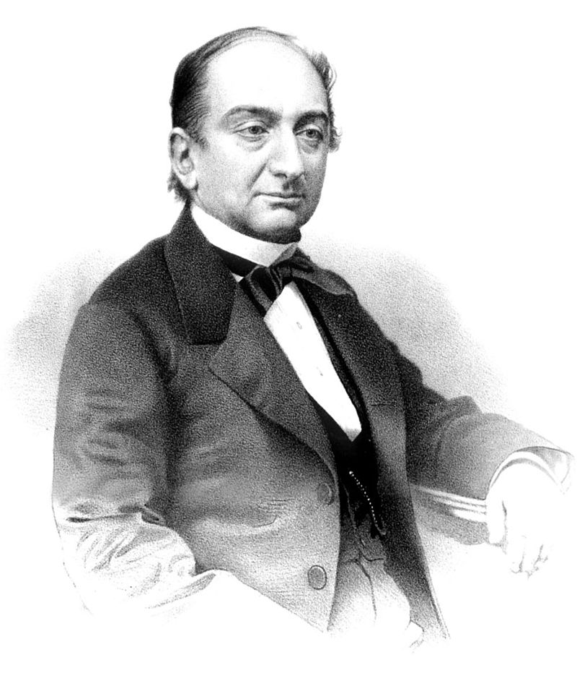
И. Д. Делянов в 1887 году издал циркуляр о кухаркиных детях.
Запрещалось принимать в гимназии «детей кучеров, лакеев, прачек, мелких лавочников и тому подобных людей».

Slide 36
Образование
Победоносцев приказал открывать такие школы
в каждом церковном приходе
Происходило расширение сети церковно-приходских школ
Они не хотели этим заниматься, так как были заняты своими основными делами
Приходские священники
не были готовы
к учительской деятельности

Slide 37
В 1882 году ужесточили цензурные требования.

Slide 38
Книга, прошедшая цензуру
За публикацию материалов, неугодных властям, периодическое издание могло быть закрыто.

Slide 40
Положение крестьян
В декабре 1881 года появился закон о прекращении временнообязанного состояния
Н. Х. Бунге стал инициатором отмены подушной подати
Были предприняты меры по облегчению положения крестьян
В 1882 году начал работать Крестьянский банк

Slide 41
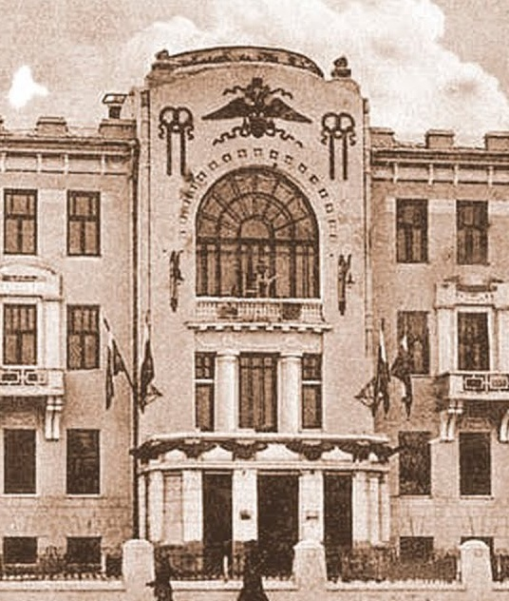
Крестьянский банк давал крестьянам ссуды на приобретение земли.
Процент был очень высоким,
поэтому не все могли себе позволить взять ссуду.

Slide 42
Положение крестьян
В декабре 1881 года появился закон о прекращении временнообязанного состояния
Н. Х. Бунге стал инициатором отмены подушной подати
Были предприняты меры по облегчению положения крестьян
В 1882 году начал работать Крестьянский банк
Крестьян переселяли
на свободные земли

Slide 43
Оказывалась поддержка общине, что лишало крестьян возможности распоряжаться землёй.

Slide 44
Наиболее заметным попечительство Александра III было по отношению к рабочим.

Slide 45
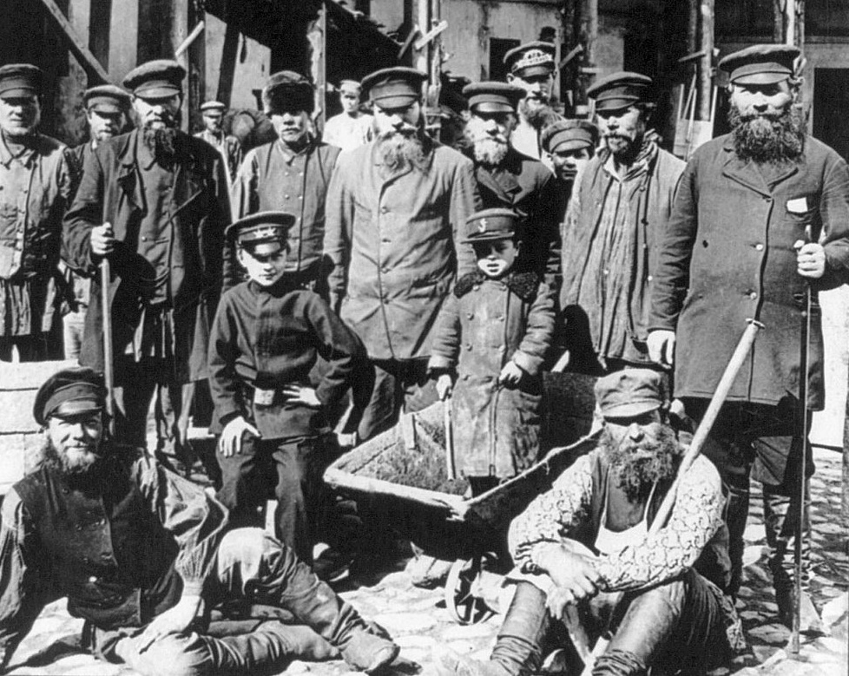
Рабочие
Ввели рабочее законодательство, которое давало возможность правительству вмешиваться в дела между работниками
и предпринимателями.

Slide 46
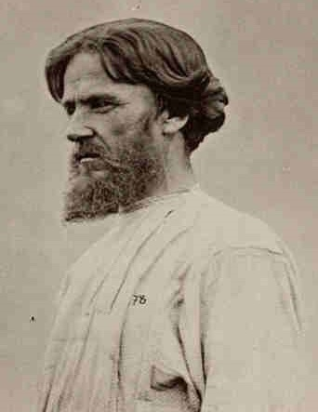
Рабочее законодательство
В 1882 году запретили использовать на производстве труд детей младше 12 лет.
1
2
Детям от 12 до 15 лет ограничили
рабочий день восемью часами.
3
В 1886 году установили фиксированные нормы штрафов.
У рабочих появились расчётные книжки, куда записывались условия найма на работу.
4

Slide 47
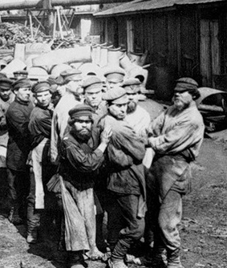
В 1897 году законодательно закрепили количество рабочих и праздничных дней в году.
Была определена максимальная длительность рабочего дня, которая составила 11,5 часов.

Slide 48
Александр III. Особенности внутренней политики
1
2 марта 1881 года на российский престол вступил Александр III.
2
Курс Александра III получил название «политики контрреформ».
В августе 1881 года Александр III подписал «Положение о мерах к охранению государственной безопасности и общественного спокойствия».
3

Slide 49
Александр III. Особенности внутренней политики
В 1890 году провели Земскую реформу, целью которой было подчинение дворянам земского самоуправления.
4
5
Был установлен жёсткий контроль
над образованием и усилена цензура.
6
При Александре III в России появилось рабочее законодательство.

